Slide 1
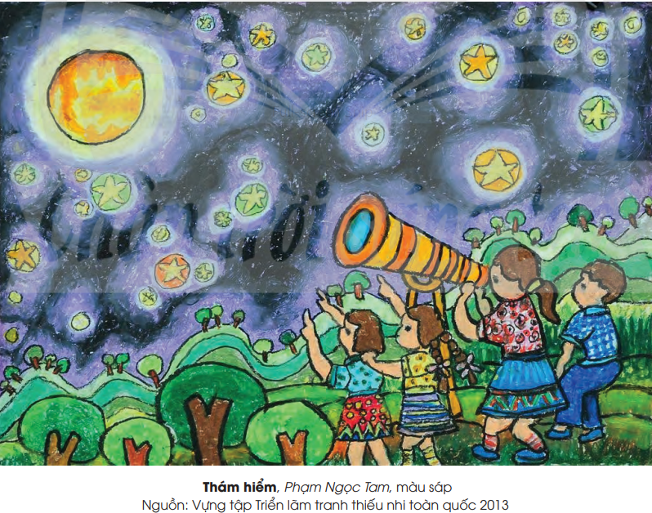
( Tuần 23-24)

Slide 2
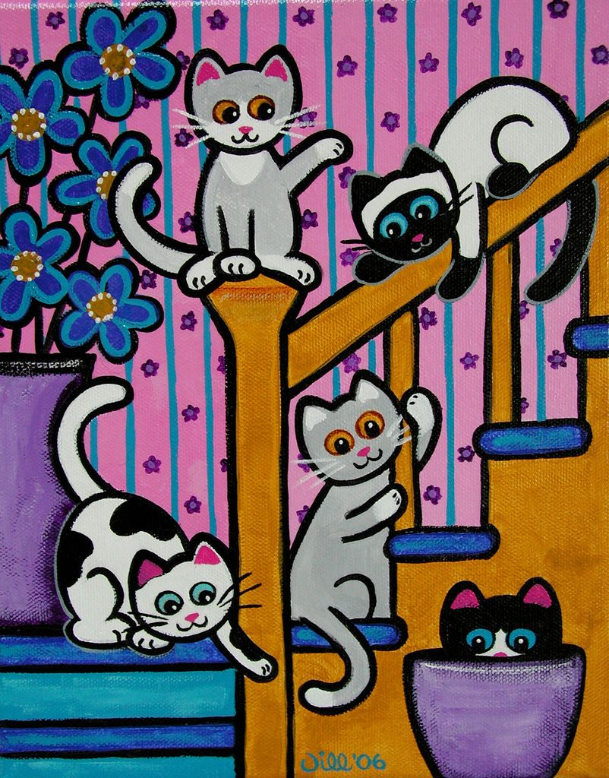
Tiết 1

Slide 3
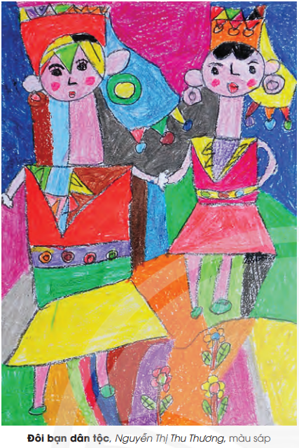
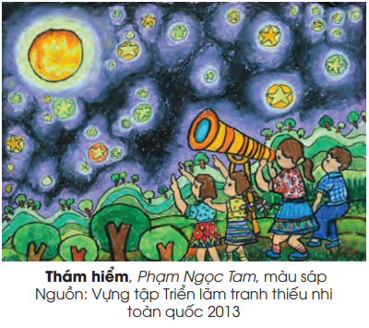
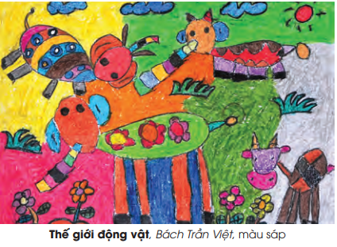
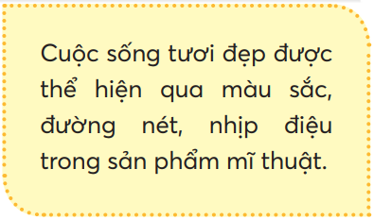
Quan sát và mô tả các hình ảnh dưới đây và cho biết:
+ Màu sắc và ý tưởng trong các bài vẽ được diễn tả ntn?
+ Cách thể hiện ý tưởng trong từng tranh vẽ ntn?
+ Hình mảng, hình ảnh chính, hình ảnh phụ?

Slide 5
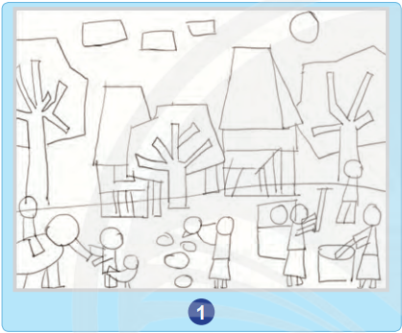
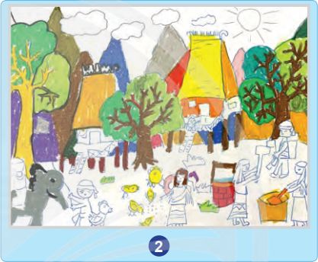
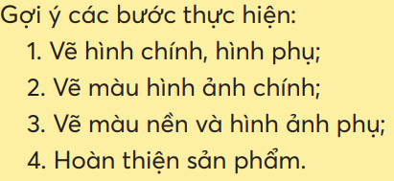
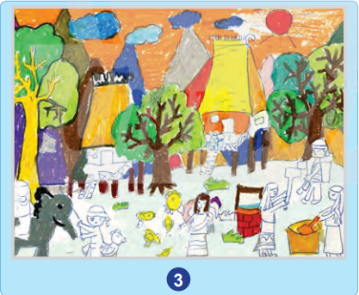
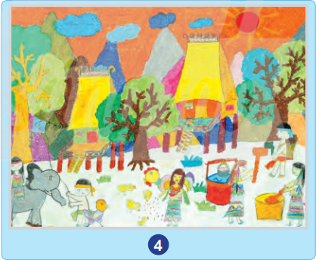
+ Em hãy nêu các bước để thể hiện một bức tranh về cuộc sống tươi đẹp?
+ Em sẽ chọn hình ảnh nào để vẽ về cuộc sống tươi đẹp của mình?

Slide 6
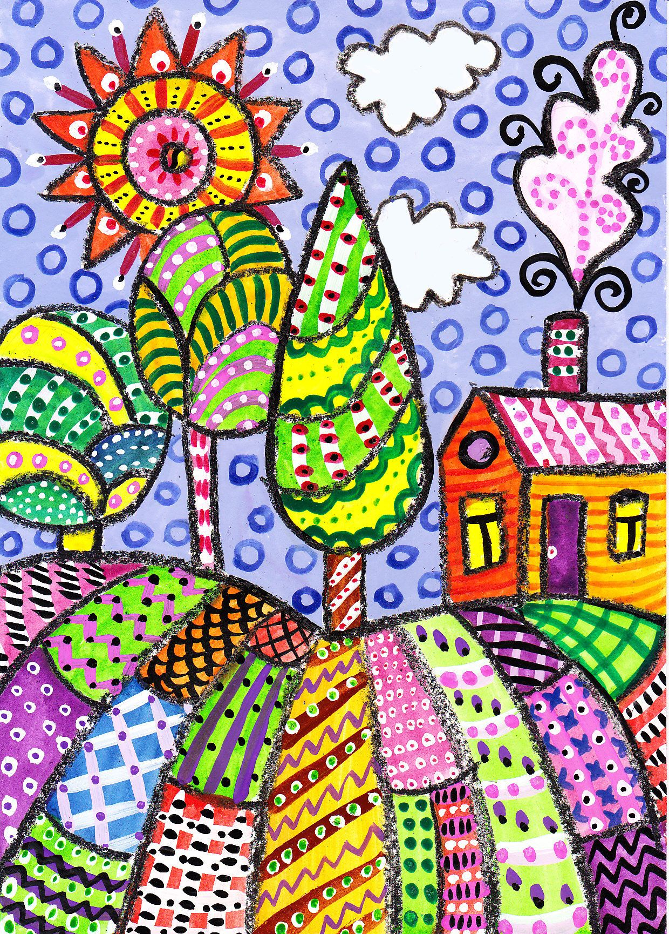
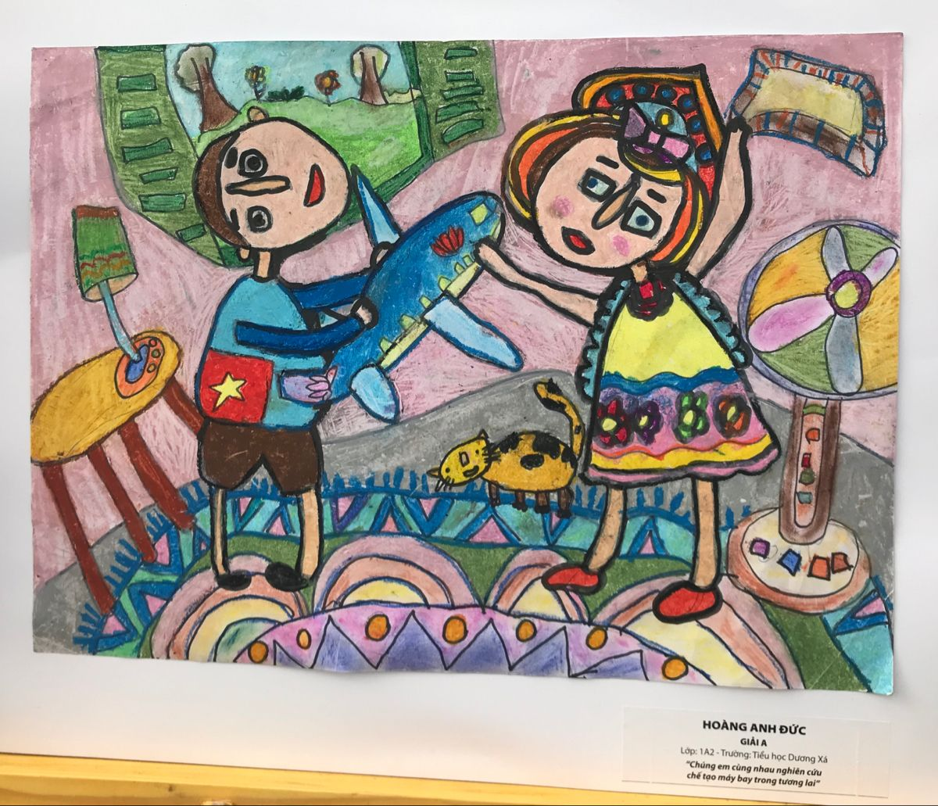
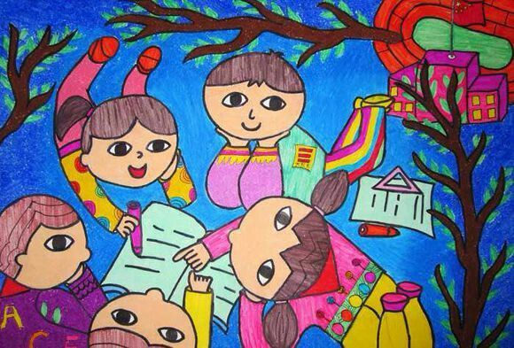
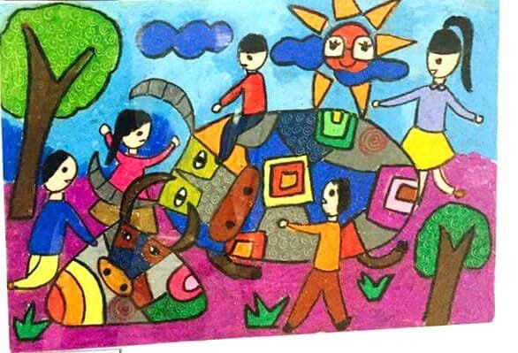
Sản phẩm mĩ thuật tham khảo:

Slide 7
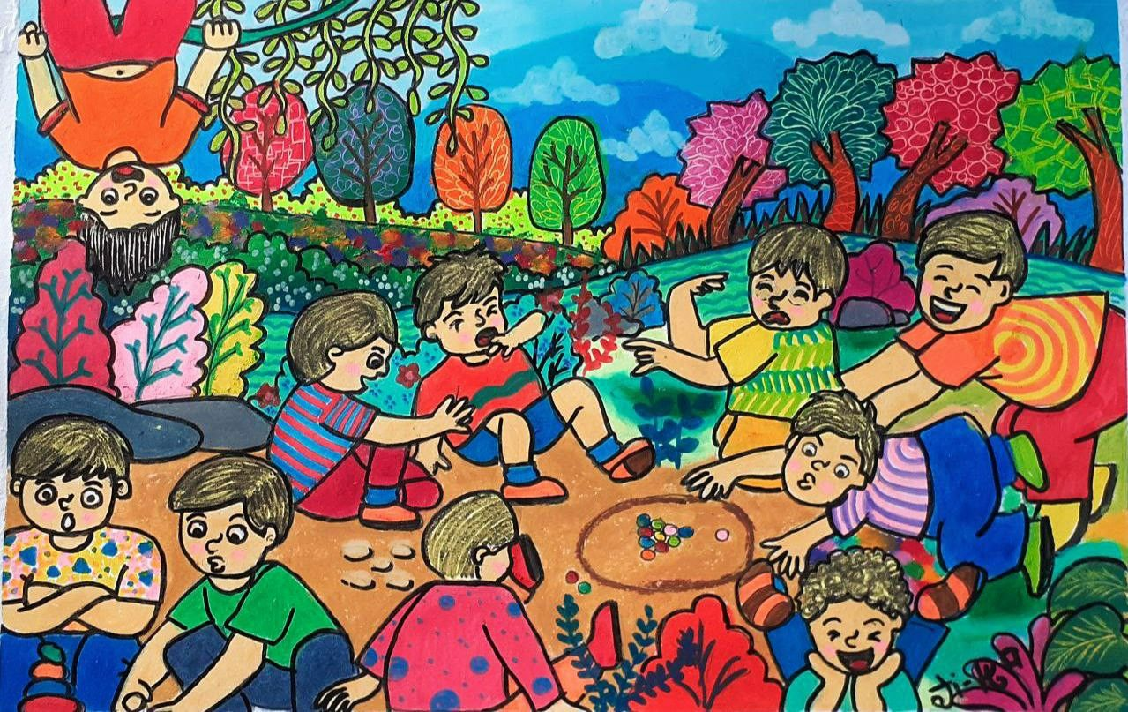
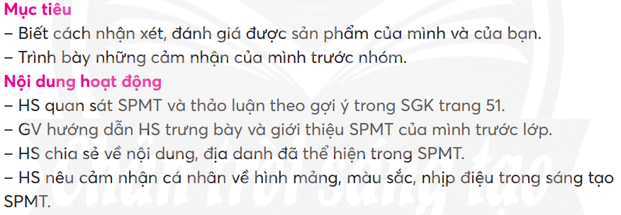

Slide 8
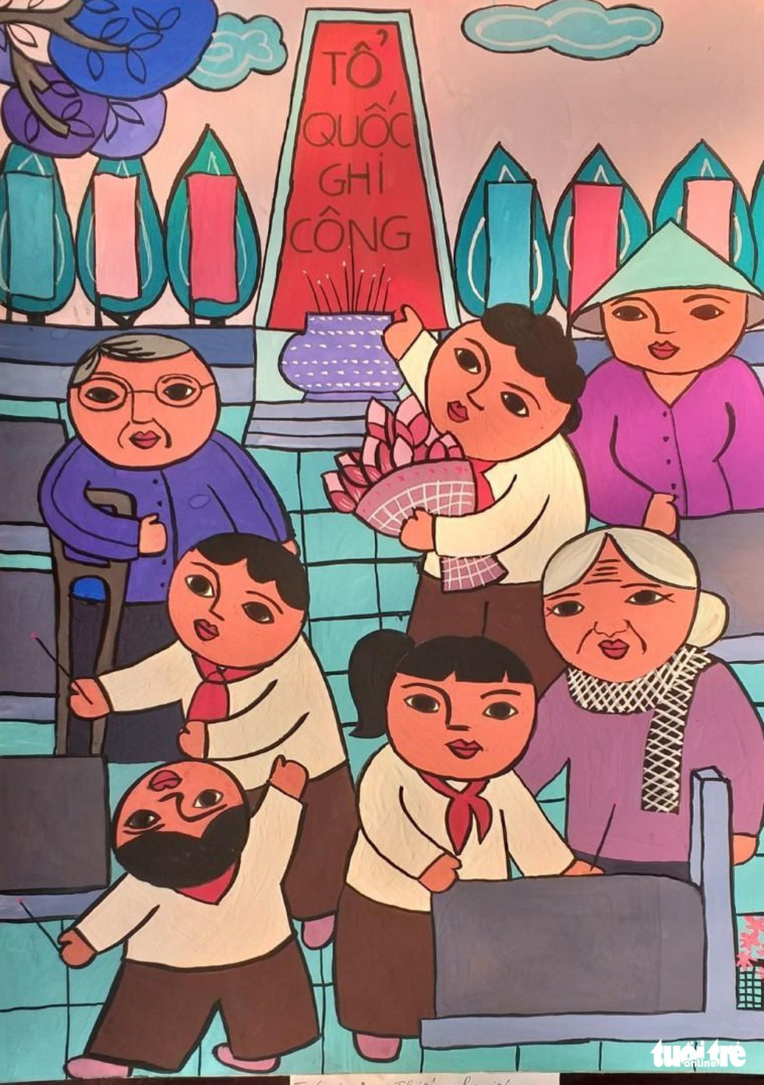
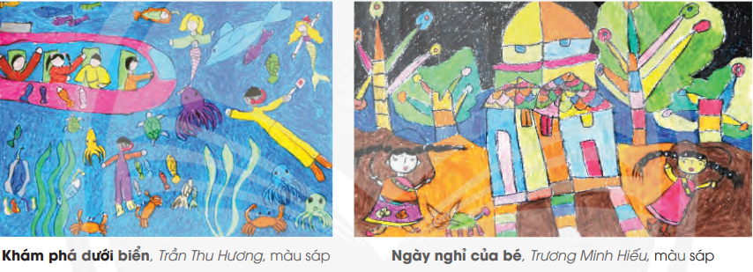

Slide 9
Tiết 2

Slide 10
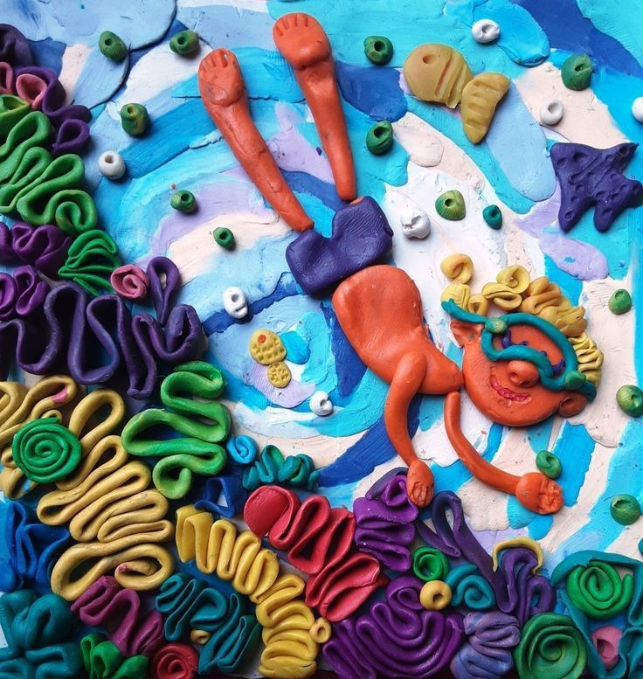
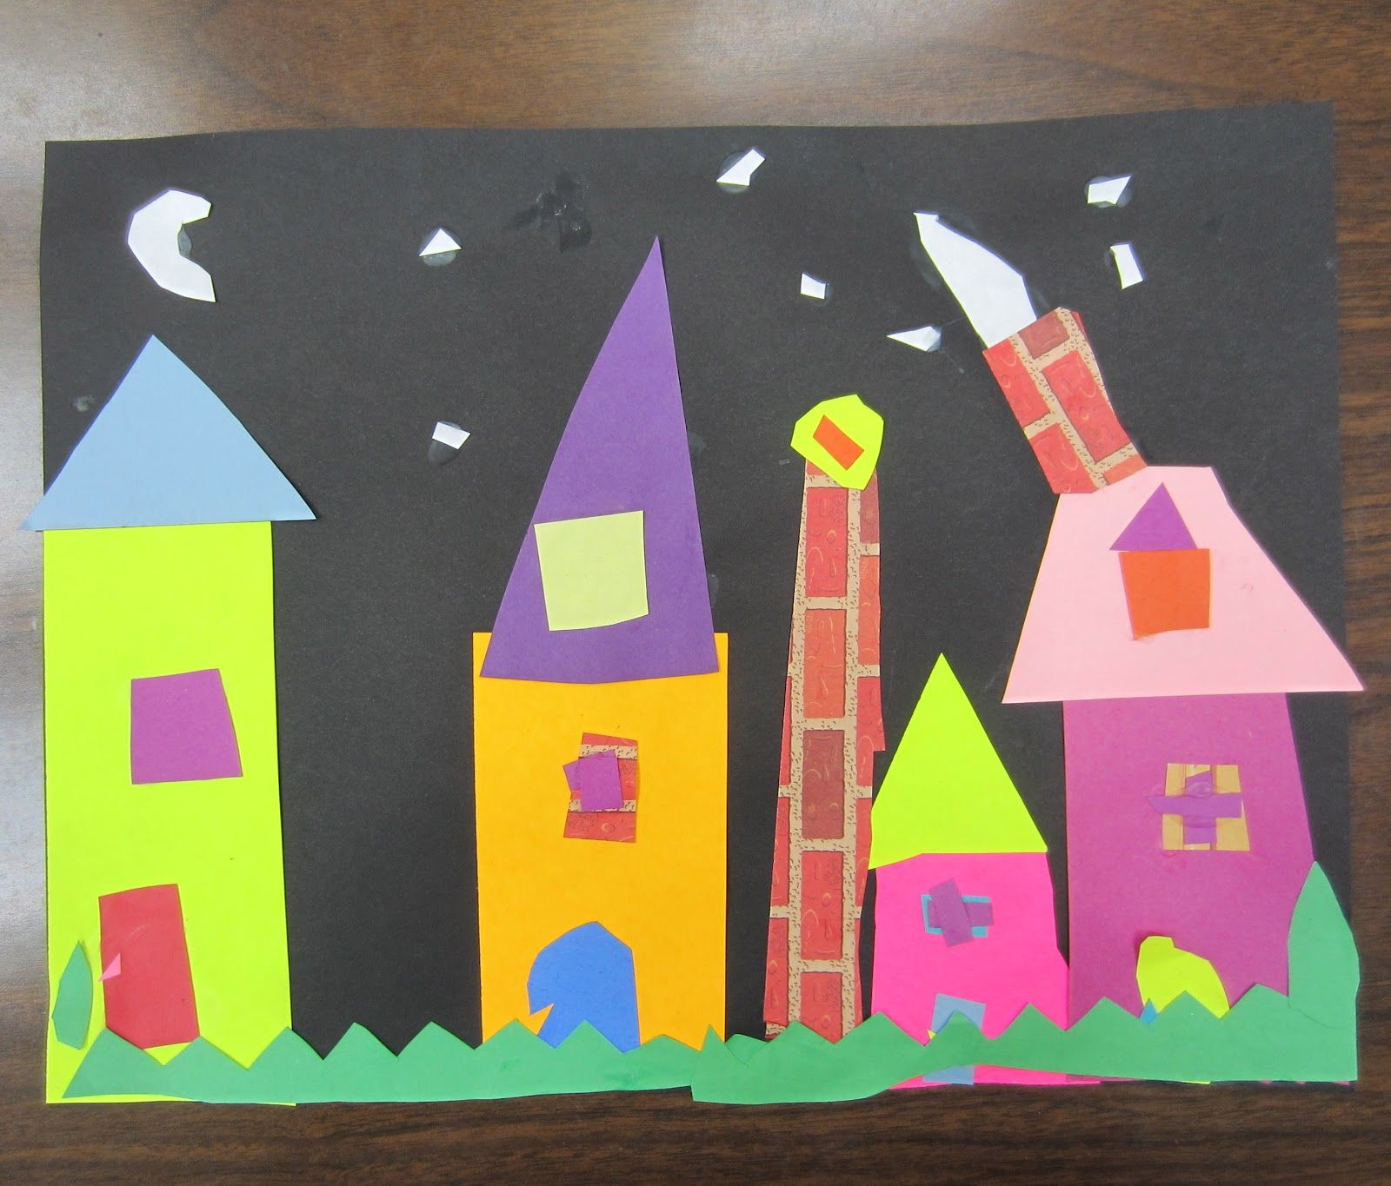
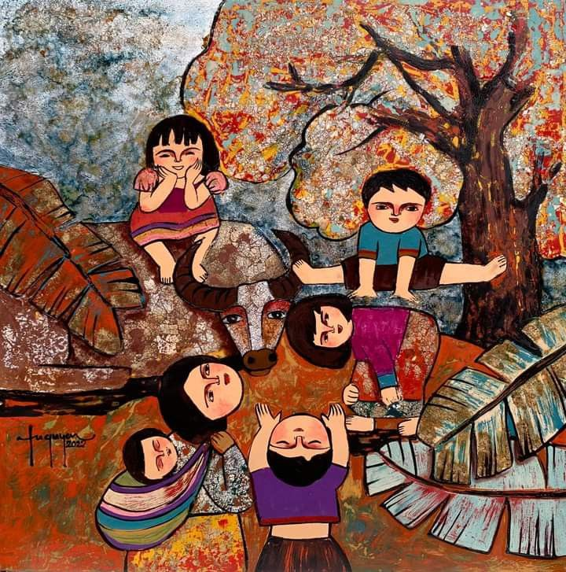
+ Sản phẩm được thực hiện bằng chất liệu gì?
+ Em thích cách thể hiện nào nhất? Vì sao?

Slide 11
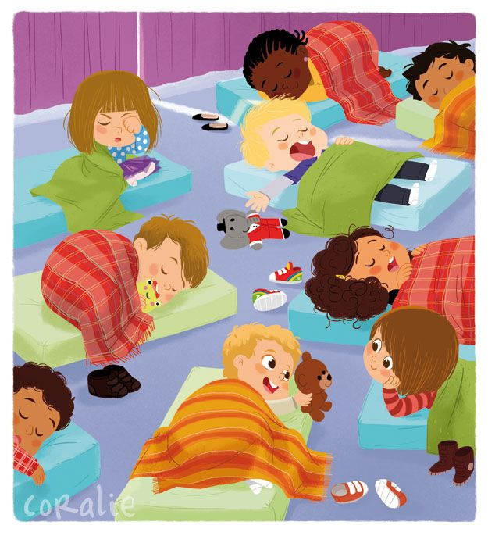

Slide 12
+ Em hãy nhắc lại các bước để thể hiện một bức tranh về cuộc sống tươi đẹp?
+ Em đã sử dụng mảng màu, nét, màu sắc nào vào sản phẩm bài vẽ của mình?

Slide 13
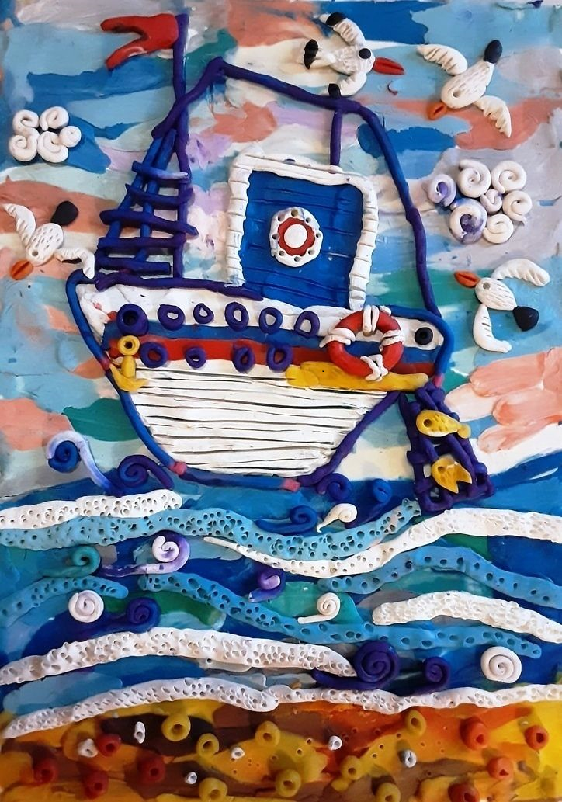

Slide 14
